Slide 1

IBD的共病共治
黄品玮
2025年9月14日

Slide 2
共病
两种或以上的疾病之间的关联，可能没有直接的因果关系，而是同时存在。即使IBD处于缓解期，这些疾病仍可持续存在或进展，通常需要分别针对每种疾病进行独立治疗。共病的存在会使得机体或器官功能下降、疾病结局复杂化。

Slide 3
目录
银屑病
脊柱关节病（SpA）
原发性硬化性胆管炎（PSC）
IgA肾病

Slide 4
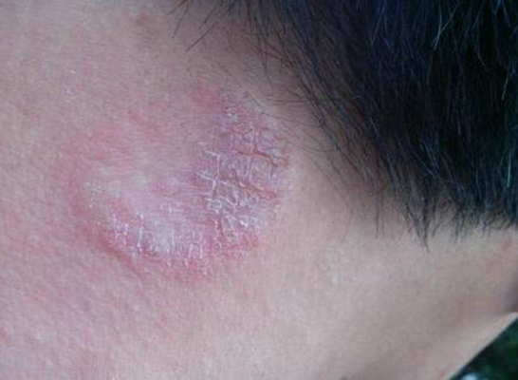
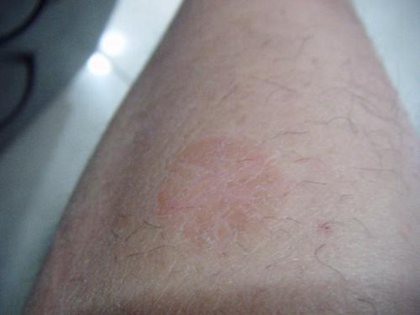
IBD与银屑病
俗称“牛皮癣”
慢性炎症性皮肤病
常表现为头、四肢、躯干的红斑、银屑

Slide 5
IBD与银屑病
流行病学
IBD患者中银屑病患病率：
克罗恩病（CD）：3.6%（95% CI 3.1%-4.6%）
溃疡性结肠炎（UC）：2.8%（95% CI 2.0%-3.8%）
银屑病患者中IBD患病率：
CD：0.7%（95% CI 0.2%-1.3%）
UC：0.5%（95% CI 0.3%-0.8%）
风险比值分析
CD存在时银屑病风险：OR 2.0（95% CI 1.4-2.9）
UC存在时银屑病风险：OR 1.5（95% CI 1.2-2.0）
银屑病存在时CD风险：OR 2.2（95% CI 1.6-3.1）
银屑病存在时UC风险：OR 1.6（95% CI 1.3-2.0）
孟德尔随机化分析
银屑病和银屑病关节炎因果性增加患CD的几率
克罗恩病因果性增加银屑病和银屑病关节炎的几率
存在剂量反应关系：严重银屑病患者IBD风险更高
[1] Alinaghi F, et al. J Crohns Colitis. 2020
[2] Singh S, et al. JAMA Dermatology. 2018
[3] Sun Y, et al. Sci Rep. 2022

Slide 6
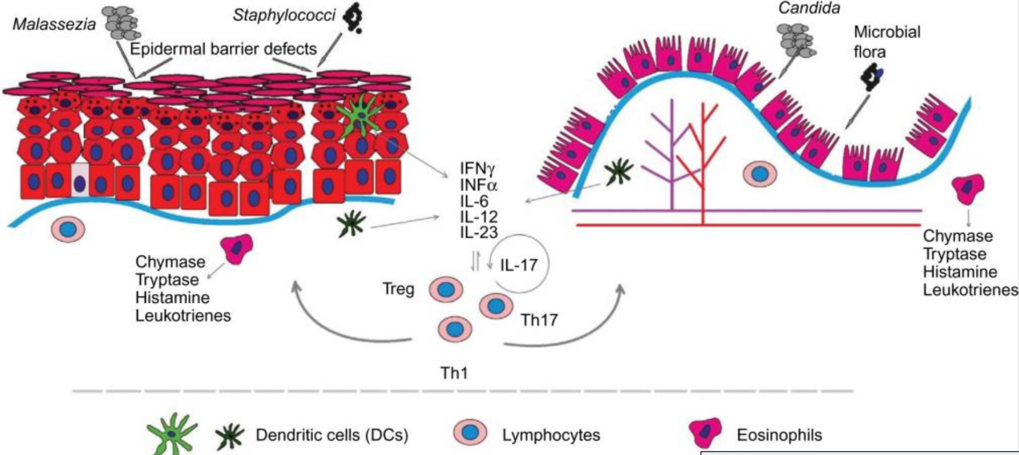
IBD与银屑病
IL-17的双重作用：
银屑病：刺激角质形成细胞过度增殖和产生炎症因子
IBD：参与肠道黏膜炎症反应和组织损伤
复杂性：IL-17在肠道炎症中可能也有保护作用，参与黏膜修复
机制 - 免疫炎症通路
屏障功能受损：
IBD：上皮细胞凋亡率增加
银屑病：角化不全，细胞间连接结构复杂性降低
结果：抗原和病原体跨膜通透性增加
IL-23/Th17/IL-17轴激活：
PRRs激活免疫系统
IL-23促进辅助性T细胞-17（Th17）形成
Th17细胞产生效应细胞因子IL-17
[4] Dubash S, et al. Therapeutic Advances in Gastroenterology. 2022
[4] Vlachos C, et al. Psoriasis (Auckl). 2016

Slide 7
IBD与银屑病
机制
遗传易感性：共享遗传风险基因位点：
染色体6p21区域：包含MHC相关基因
银屑病PSORS1位点 —— IBD3位点
全基因组关联研究确认的共同风险位点：IL23R、IL12B、REL、TYK2
微生物群失调
肠道微生物群改变：
IBD患者特征：厌氧细菌减少
CD患者：厚壁菌门和Clostridium leptum种群减少，蛋白质原门种群增加
厚壁菌门产生抗炎性短链脂肪酸（SCFA）
SCFA作用：支持肠干细胞功能、维护上皮屏障完整性、减轻炎症
肠-皮轴概念：
皮肤和肠道是人类共生微生物群落的两个主要生态位
IBD患者菌群失调→SCFA产生减少→加剧皮肤疾病
[5] Sun Y, et al. Sci Rep. 2022
[6] Ellinghaus D, et al. Am J Hum Genet. 2012
[7] Jimenez-Sanchez M, et al. Gut Microbes. 2025

Slide 8
IBD与银屑病
治疗
共同有效的治疗药物
生物制剂：
英夫利西单抗（抗TNF-α）：同时获批用于两种疾病
阿达木单抗（抗TNF-α）：双重适应症
传统药物：
甲氨蝶呤：免疫抑制剂，对两种疾病都有效
治疗矛盾
依那西普： 对银屑病有效，但对IBD无效
抗TNF-α：治疗IBD时可能诱发银屑病
IL-17抑制剂（如司库奇尤单抗）：治疗银屑病时可能诱发或加重IBD
[8] Vlachos C, et al. Psoriasis (Auckl). 2016
[9] Bezzio C, et al. Therap Adv Gastroenterol. 2024

Slide 9
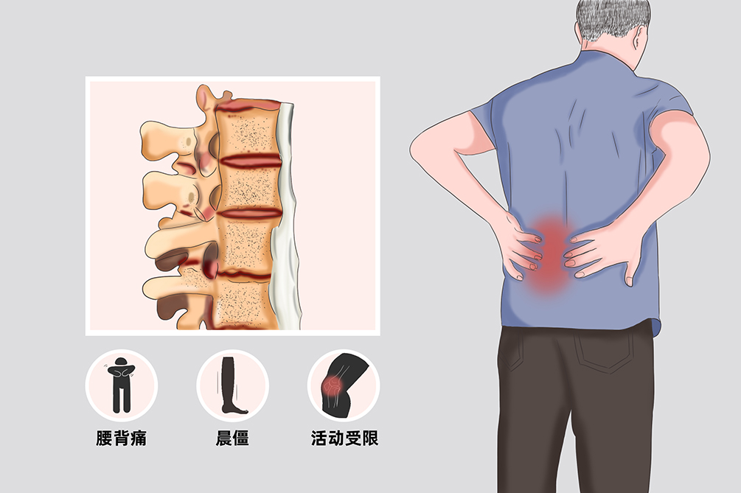
IBD与脊柱关节病（SpA）
轴性症状：
炎性腰背痛：夜间痛、晨僵超过30分钟
骶髂关节炎：臀部疼痛，可放射至大腿
脊柱活动受限，严重时导致脊柱畸形
外周症状：
外周关节炎：非对称性，主要累及下肢大关节
肌腱端炎：跟腱、足底筋膜等部位疼痛
[10] Cozzi G, et al. Nat Rev Rheumatol. 2023

Slide 10
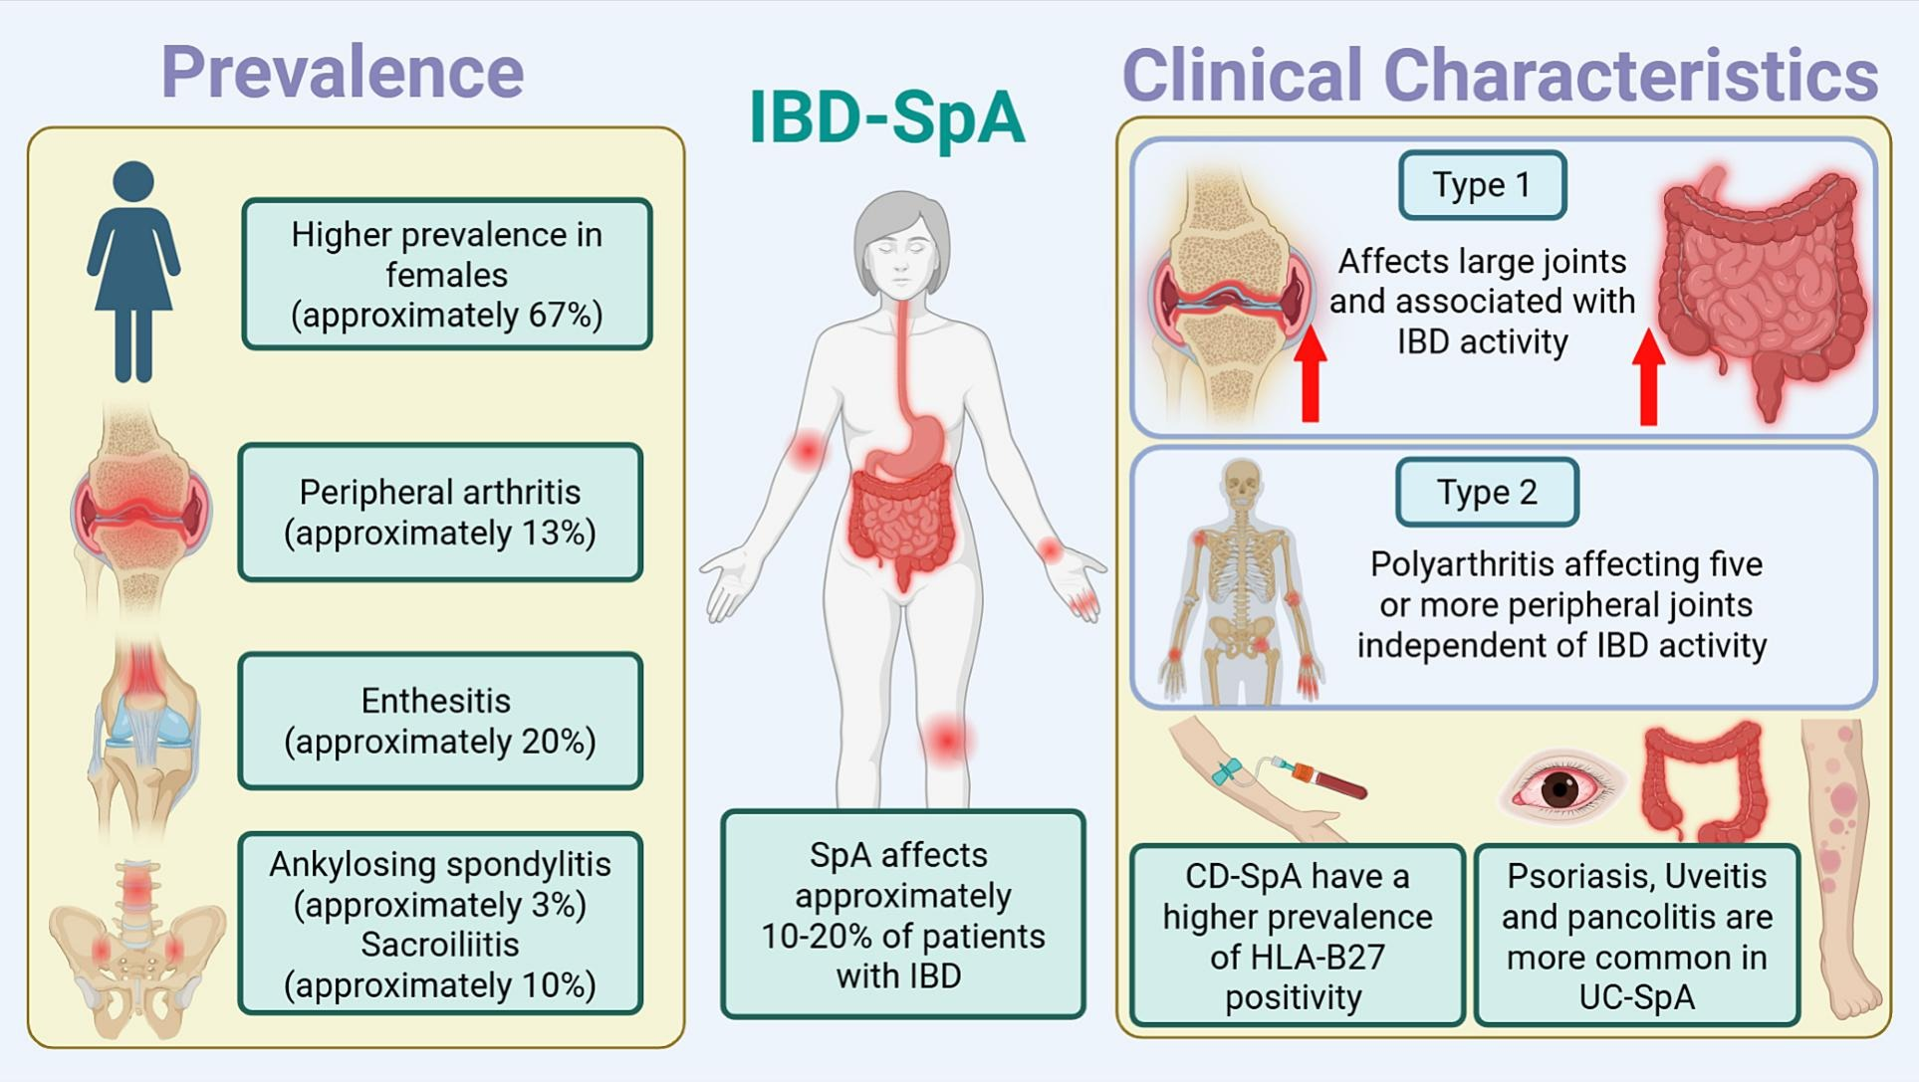
IBD与脊柱关节病（SpA）
流行病学
女性发病率略高
IBD诊断时已存在SpA：
OR=3.48（95% CI: 3.23-3.75）
IBD诊断后发生SpA风险：
HR=7.15（95% CI: 6.60-7.75）
CD患者共病风险更高
HR=10.55
儿童IBD患者风险尤为突出
HR=15.03
[11] Orchard TR, et al. Gut. 1998
[12] Shrestha S, et al. J Crohns Colitis. 2022

Slide 11
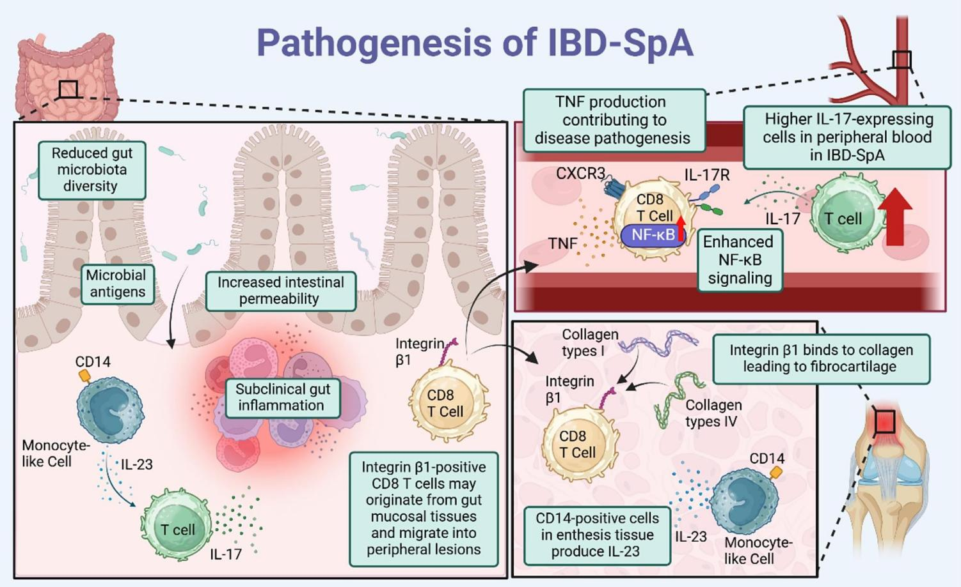
IBD与脊柱关节病（SpA）
机制
肠道炎症→免疫细胞活化→关节迁移→局部炎症→结构损伤
[13]Mitsuhiro Akiyama.Autoimmun Rev. 2025

Slide 12
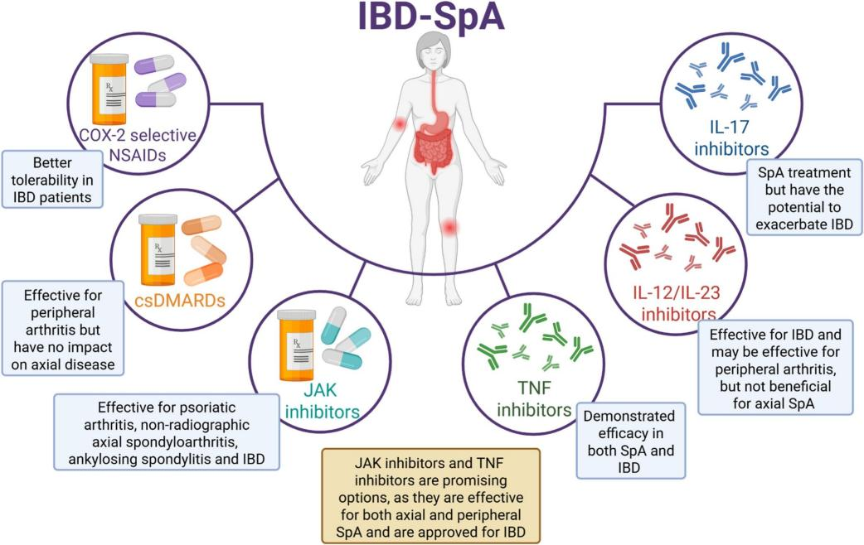
IBD与脊柱关节病（SpA）
治疗
NSAID：SpA一线治疗，但IBD需慎用(胃肠道副作用)
COX-2选择性抑制剂：在IBD患者中耐受性改善
DMARD：MTX、SSZ对SpA外周有效，对中轴无效
生物制剂：
IL-17抑制剂：SpA有效，可能加重IBD
α4β7整合素抑制剂：IBD 有效，可能诱发SpA
IL-12/23抑制剂（优特克单抗）：外周有效，轴性无效
JAK抑制剂（托法替尼）✓
TNF抑制剂（英夫利西单抗、阿达木单抗）✓
[13]Mitsuhiro Akiyama.Autoimmun Rev. 2025

Slide 13
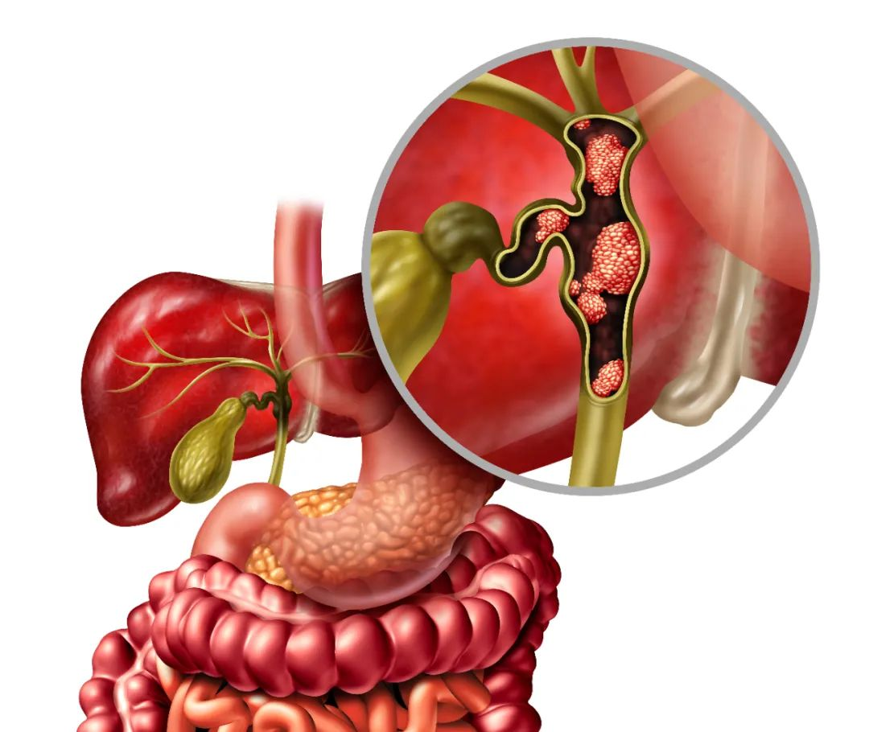
IBD与原发性硬化性胆管炎（PSC）
PSC特征
慢性进展性胆汁淤积型肝病
胆管弥漫性炎症和纤维化
可进展至肝硬化和肝衰竭
临床表现
早期：无症状
进展期：疲劳、瘙痒、发烧、体重减轻
晚期：腹痛、黄疸

Slide 14
IBD与原发性硬化性胆管炎（PSC）
流行病学
PSC患者IBD患病率：71.1%
UC更常见：55.9%
CD：相对较少
IBD患者PSC患病率：2.16%
UC患者：2.47%
CD患者：0.96%
PSC-IBD男性更常见（男女比例2:1）
[14] Zhang Y, et al. Liver Int. 2022

Slide 15
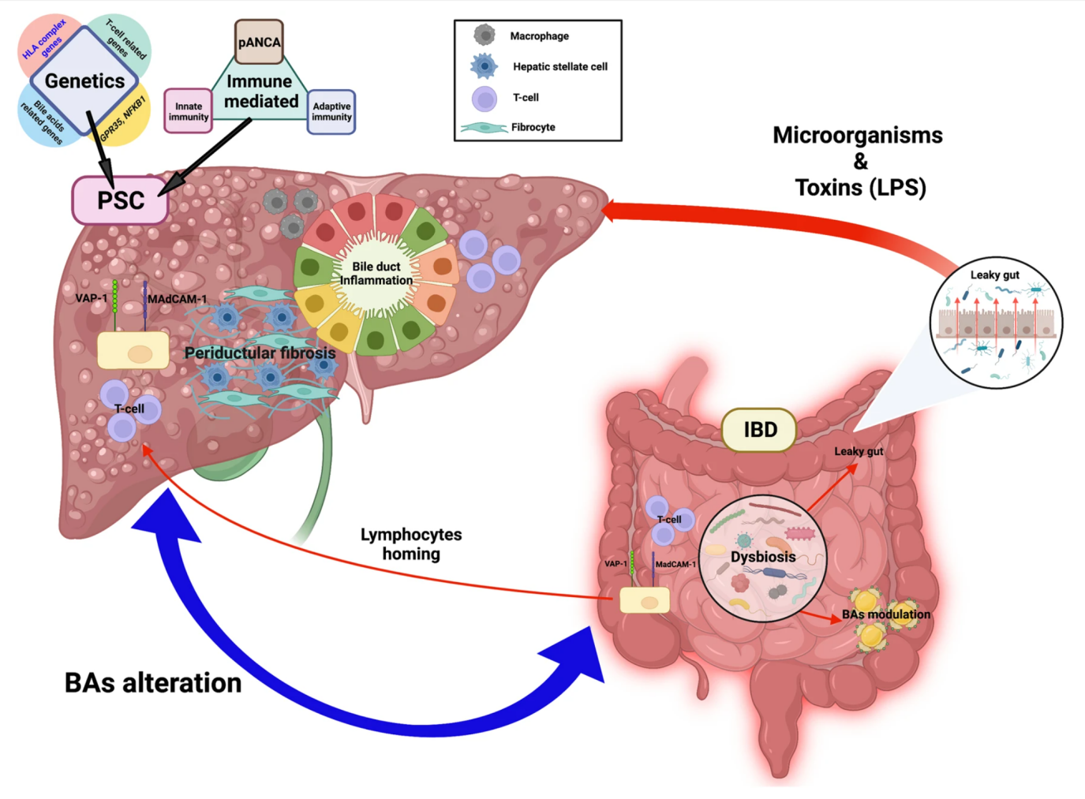
IBD与原发性硬化性胆管炎（PSC）
发病机制
遗传：HLA基因
免疫：Th17过度活化，Treg功能抑制
微生物：韦荣球菌↑4.8倍
肠肝轴：
肝脏端：
遗传&免疫→ 胆汁酸稳态受损
影响肠道微生物
肠道端：
生态失调加剧肠道屏障功能受损
微生物和毒素易位增加
循环反馈：
活化的肠道淋巴细胞通过门静脉迁移到肝脏
进一步加重胆管和肝脏炎症
形成恶性循环
[14] Zhang Y, et al. Liver Int. 2022

Slide 16
IBD与原发性硬化性胆管炎（PSC）
治疗
目前尚无经验证的治疗PSC的特效药物
熊去氧胆酸（UDCA）：PSC常用
刺激肝细胞和胆管细胞分泌、抗细胞凋亡、降低胆汁酸毒性
主要改善生化指标，对长期预后影响有限
生物制剂：仅治疗与 PSC 相关的结肠炎，但不能改善胆汁淤积
免疫抑制剂：未能证实有效
对症治疗：
瘙痒控制：胆汁酸螯合剂、抗组胺药
疲劳管理：营养支持、维生素补充
并发症处理：胆管炎、胆道梗阻
终末期治疗：
肝移植是唯一根治性治疗
移植后PSC复发率约20-30%
[14] Zhang Y, et al. Liver Int. 2022

Slide 17
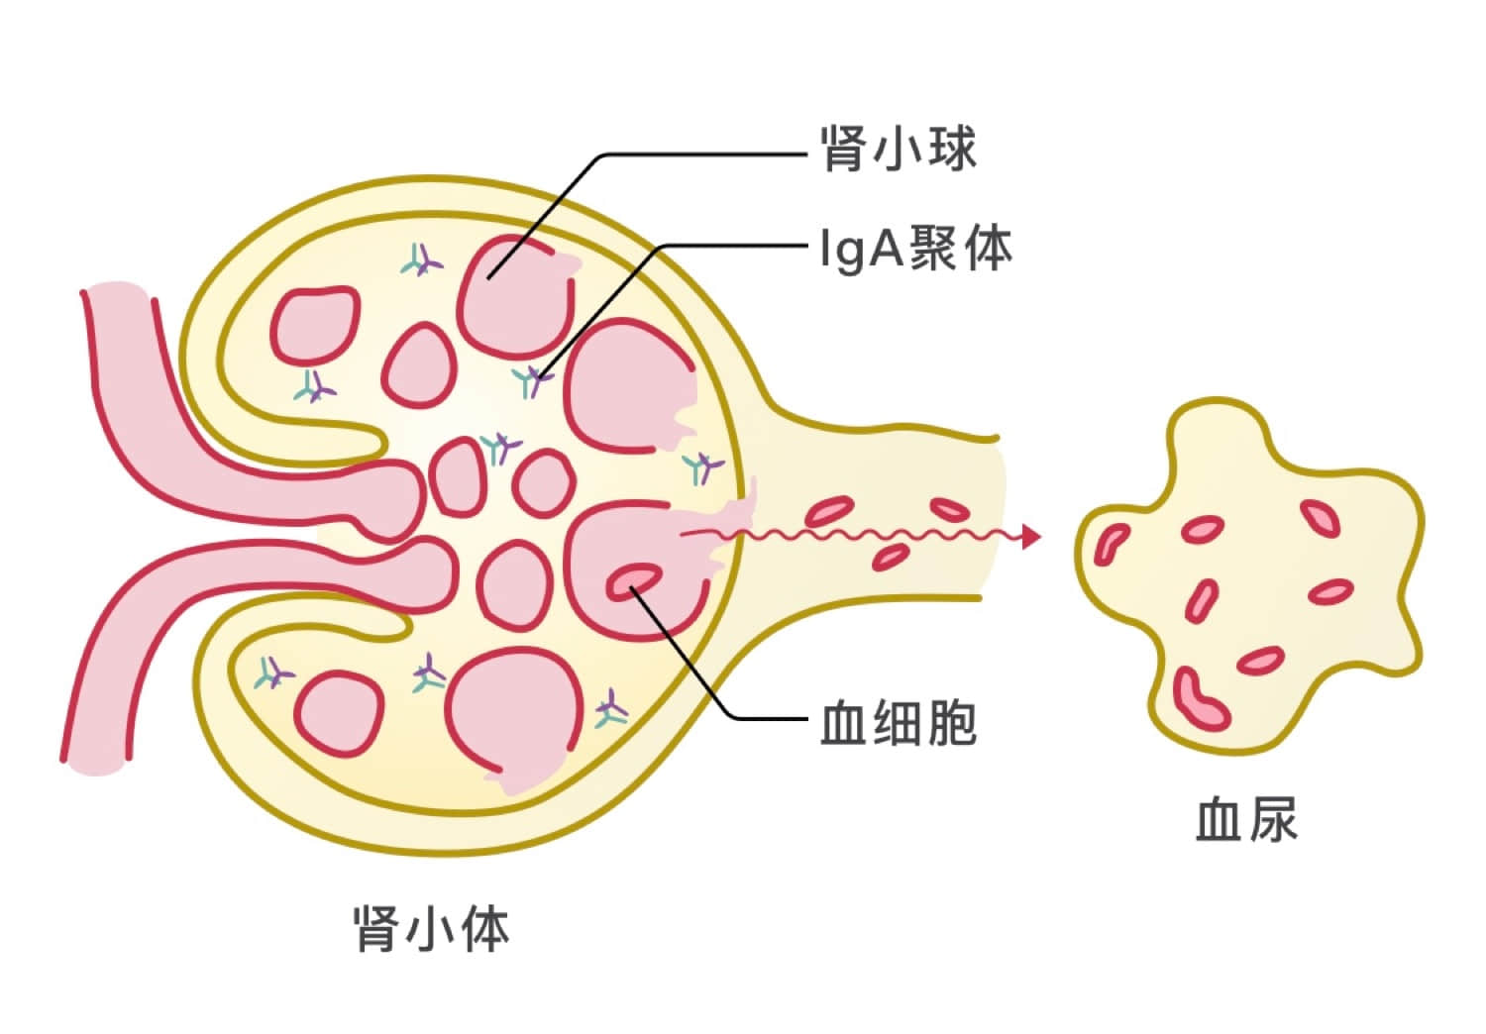
IBD与IgA肾病
起病隐匿，易延误诊治
肾小球系膜区弥漫性IgA沉积
发作性短暂肉眼血尿和镜下血尿
20-30%患者20-25年进展至肾衰竭

Slide 18
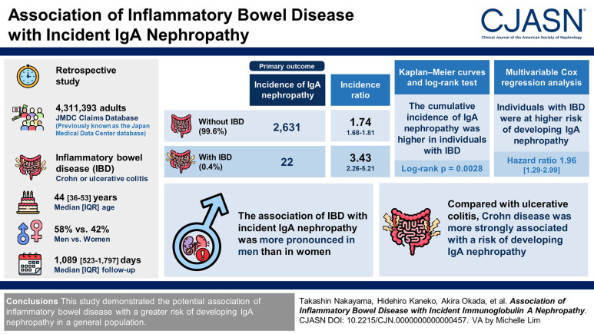
IBD与IgA肾病
流行病学

Slide 19
IBD与IgA肾病
发病机制
遗传：
CARD9、TNFSF8、ZMIZ1、Ap1m2等共同易感基因，通过固有免疫反应、黏膜免疫反应、炎症因子等相互联系
肠相关淋巴组织免疫反应促进Gd-IgA1的产生
IgA主要分布在黏膜区域
IBD患者肠道黏膜免疫失调，IgA产生↑
抗Gd-IgA1自身抗体产生 → 形成IgA1免疫复合物
IgA在肾小球沉积→肾损害
屏障破坏
肠道通透性↑→免疫原暴露↑→IgA产生↑

Slide 20
IBD与IgA肾病
治疗
IgAN治疗对IBD的影响
有利：ACEI/ARB可能改善IBD预后
有害：MMF具有胃肠道毒性，可诱发MMF相关性结肠炎
IBD治疗对IgAN的影响
有害：
环孢素：肾毒性
抗TNF-α：可能加重IgAN
有利：
糖皮质激素：改善IgAN
他克莫司：可能有积极影响

Slide 21
研究结果
主要结果展示

Slide 22
待解决问题
列出待解决问题
提出可能的解决方案

Slide 23
研究计划
下一步研究计划
预计完成时间

Slide 24
谢谢！

